Slide 1
基于iOS的投资信息系统
设计与实现
软件工程0802 谭歆
指导老师——蔡亮

Slide 2
目录
项目简介
系统架构
项目难点
设计亮点
成果展示

Slide 3
目录
项目简介
系统架构
项目难点
设计亮点
成果展示

Slide 4
信息的聚合
Email
RSS
Cloud
Notes
iPad

Slide 5
目录
项目简介
系统架构
项目难点
设计亮点
成果展示

Slide 6
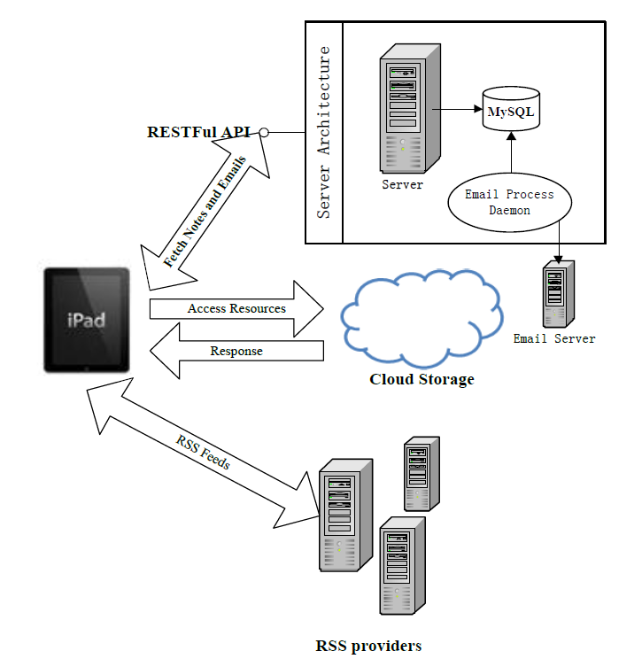
系统架构

Slide 7
目录
项目简介
系统架构
项目难点
设计亮点
成果展示

Slide 8
项目难点
预览图生成（缓存）
多云存储的支持（桥接模式）
多线程下载及进度条（消息机制）

Slide 9
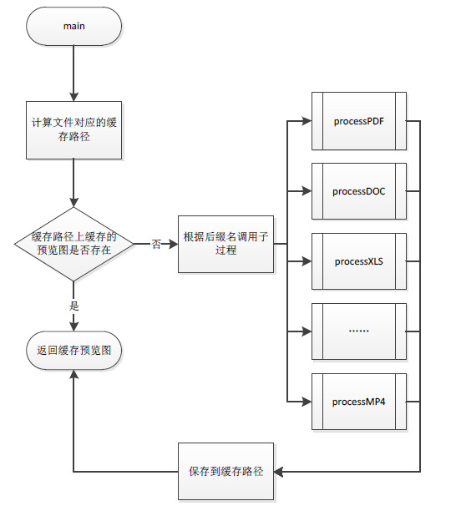
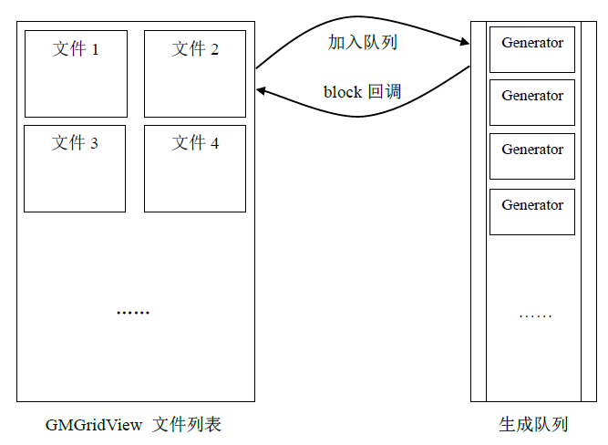
预览图
PDF
Doc,xls,ppt ?

Slide 10
桥接设计模式
Box.com 的下载实现，文件ID
Dropbox 文件路径
统一用路径！

Slide 11
桥接设计模式
统一接口
Cloud1
Cloud2
Cloud3
对下不同实现
对上统一接口
Notes:
对多个云存储作底层支持，那么就要求代码实现对上提供统一接口，对下提供不同的实现。即抽象的接口与它的具体实现是分离的。当然这里可以想到用继承的方式来实现接口。但是有时候继承方式不太灵活，原因在于，它将抽象部分与实现部分绑定在一起，难以对两部分进行独立的修改及扩充。
我们不希望下载的接口操作与它的实现在有固定的依赖关系，因为在运行过程中，用户可以切换不同的云存储服务。同时，当具体实现修改时不应当影响接口调用中已经写好的代码。另一方面，需要对上彻底隐藏云存储服务访问的具体实现。

Slide 12
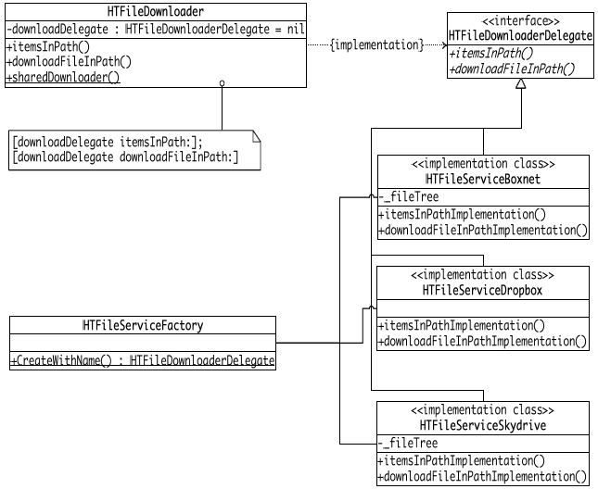
类结构图
单例
桥接
类工厂

Slide 13
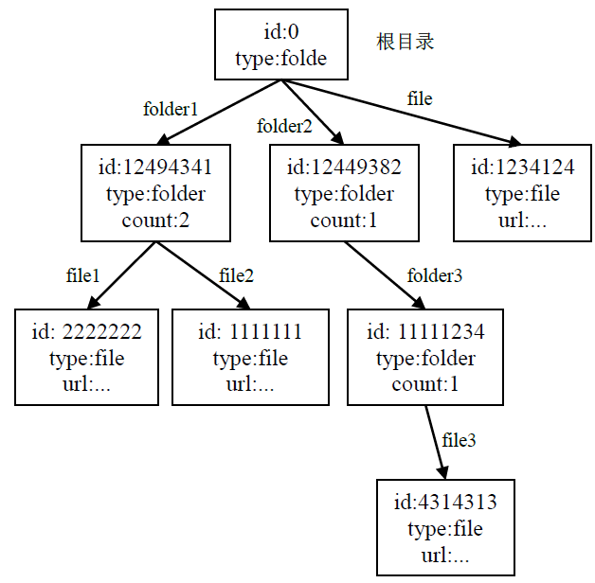
Box.com的实现
ID → 路径
字典（多叉树）
/folder2/folder3/file3

Slide 14
下载进度条
HTDownloaderDelegate
消息机制
Grid 重用，指针错误！

Slide 15
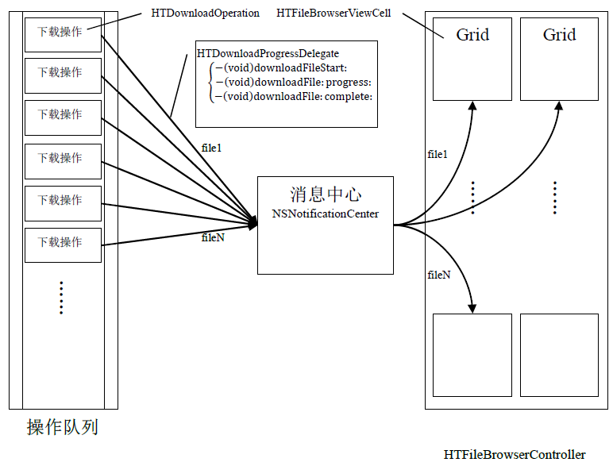
消息机制

Slide 16
目录
项目简介
系统架构
项目难点
设计亮点
成果展示

Slide 17
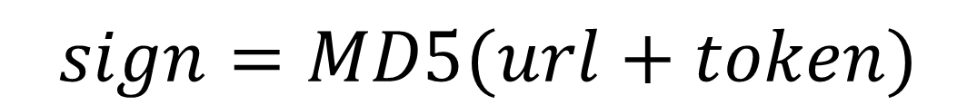
服务端验证？
Token, sign
$$sign=MD5(url+token)$$

Slide 18
目录
项目简介
系统架构
项目难点
设计亮点
成果展示

Slide 19
现场演示

Slide 20
谢谢！
软件工程0802 谭歆
指导老师 蔡亮

